Slide 1
Hoe werken aan toegankelijker gemeenten?
Tine Missinne (Inter)
Trefdag senioren Limburg – 19/04/2021

Slide 2
Voorstelling Inter

Slide 3
Missie van Inter
#IedereenOveral
Inter bouwt aan een inclusieve samenleving waar iedereen volwaardig en zelfstandig kan meedoen: jong, oud, met of zonder beperking en onder alle omstandigheden.
Inter ontwikkelt expertise, levert diensten aan en verbindt overheden, professionelen en burgers. Zo zorgen we voor samenhang en werken we samen aan een toegankelijke leefomgeving.
Notes:
Volwaardig en zelfstandig zijn heel belangrijke kernbegrippen. Zelfstandig betekent dat je zo weinig mogelijk beroep moet doen op anderen. Ik denk dat het bij veel mensen herkenbaar is dat het moeilijk is om je zelfstandig in de digitale wereld te begeven.

Slide 4
Wie is Inter?
het onafhankelijk expertisecentrum in toegankelijkheid en Universal Design
de beleidsuitvoerende partner van het Vlaamse toegankelijkheidsbeleid.
een multidisciplinair team van 40 mensen: architecten, mobiliteitsdeskundigen, ingenieurs, ergotherapeuten, productdesigner, eventmedewerkers, communicatie- en beleidsmedewerkers, administratieve functies …
Notes:
Vlaams agentschap, fusie van een aantal vzw’s, toegankelijkheidsbureau in Limburg
De hoofdzetel van Inter is in Hasselt

Slide 5
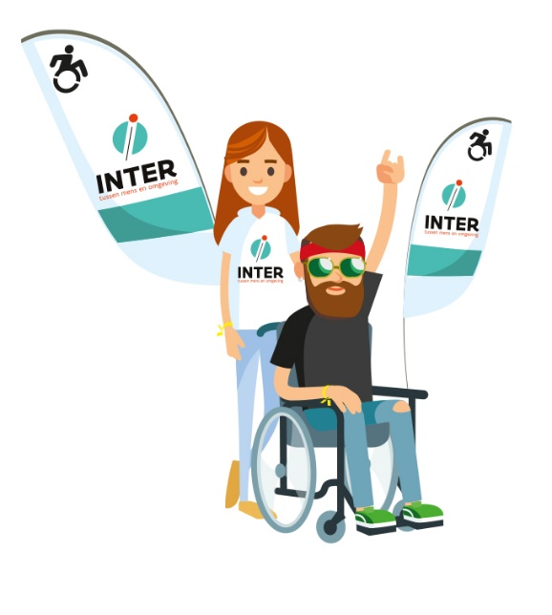
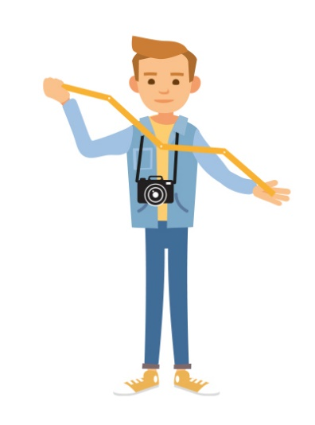
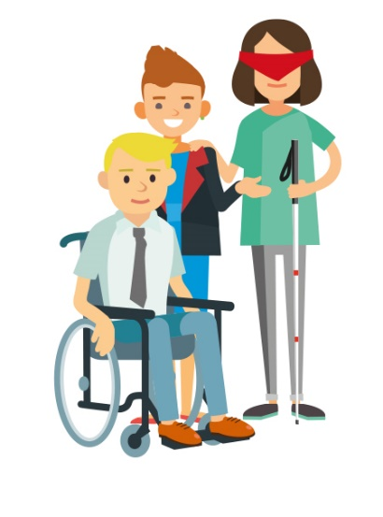
Wat doet Inter?
Screenen – Adviseren – Begeleiden – Informeren – Sensibiliseren
Onderzoeken – Vormen – Netwerken – Evenementen

Slide 7
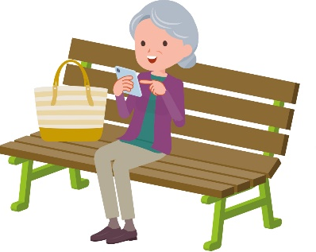
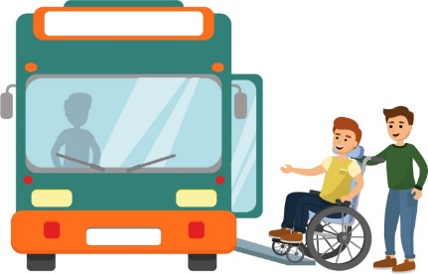
Is de leefomgeving toegankelijk? Toets aan de 6 B’s.
Bereikbaar
Bruikbaar
Betreedbaar
Bekend
Begrijpelijk
Beschikbaar
Ook betaalbaarheid is belangrijk, maar niet het rechtstreekse werkterrein van Inter.
Notes:
Onze leefomgeving bestaat uit verschillende onderdelen. Denk aan gebouwen, buitenomgeving, gebruiksvoorwerpen, voertuigen, dienstverlening, evenementen of informatie.
Toets de omgeving af aan de 6 B’s om te weten of die omgeving toegankelijk is. En dat kan je door volgende vragen te stellen.
Is het bereikbaar? Kan iedereen er geraken? Zonder drempels of omwegen? Heb je toegang tot internet, tot computer, smartphone
Is het bruikbaar? Kunnen mensen doen wat ze van plan zijn? Kan je weg met een digitaal formulier, beschik je over de nodige kennis en vaardigheden?
Is het betreedbaar? Kan iedereen binnen? Ook als je geen trappen kan nemen? Geraak je als je minder mobiel bent gemakkelijk binnen in de digibank of het digipunt in de gemeente?
Is het bekend? Als je de website van de gemeente bezoekt, vind je dan gemakkelijk de informatie terug die je zoekt?
Is het begrijpelijk? Begrijpt iedereen alle informatie? Ook zonder lange studies? Gebruikt de gemeente op hun website goed begrijpbare taal?
Is het beschikbaar? Is het er als mensen het nodig hebben? Zijn er alternatieven voor wie geen weg kan met digitale toepassingen?
Betaalbaarheid is voor mensen ook belangrijk. Er zijn ook financiële drempels, bv. om een computercursus te betalen. Betaalbare en kwaliteitsvolle toegang tot hardware, software en internet is een basisvoorwaarde zodat iedereen digitaal mee kan.

Slide 8
Een keten is zo sterk als de zwakste schakel
Onze leefomgeving is een aaneenschakeling van onderdelen. De samenhang bepaalt de kwaliteit.
Is één deel niet toegankelijk? Dan is de keten onderbroken. En sluit je mensen uit.
Notes:
Toegang tot digitale dienstverlening en informatie is zo’n schakel. Als een dienstverlening enkel digitaal aangeboden wordt, je wil je bvb. inschrijven voor een gidsbeurt en dit kan enkel digitaal. Wie digitaal niet mee is wordt uitgesloten van deze activiteit, of is afhankelijk van anderen om inschrijving te regelen.

Slide 9
Universal Design is ontwerpen voor iedereen
De gemiddelde mens bestaat niet. Iedereen moet je ontwerp kunnen gebruiken.
Bruikbaar voor iedereen – Flexibel gebruik – Eenvoudig en intuïtief – Verstaanbare info Marge voor vergissing – Beperkte inspanning – Geschikte afmetingen
Notes:
Website universal design ontwerpen: extra aandacht voor blinde of slechtziende, dove gebruikers, ouderen met een andere moedertaal of die Vlaamse gebarentaal als moedertaal hebben.

Slide 10
Naar een toegankelijke gemeente!

Slide 11
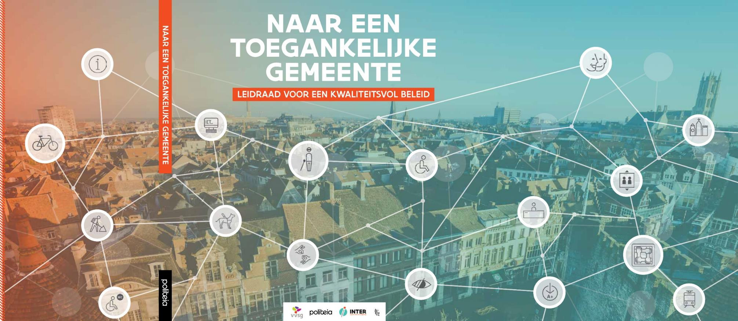

Slide 12
Een toegankelijke gemeente?
#IedereenOveral
Een toegankelijke gemeente is een gemeente waar iedereen gelijkwaardig en onafhankelijk toegang heeft tot de gebouwen, publieke ruimte, dienstverlening en communicatie.
Iedereen kan er comfortabel, kwaliteitsvol en tot op hoge leeftijd wonen, leren, werken, dagelijkse dingen doen, zich verplaatsen en ontspannen.
Notes:
Volwaardig en zelfstandig zijn heel belangrijke kernbegrippen. Zelfstandig betekent dat je zo weinig mogelijk beroep moet doen op anderen. Ik denk dat het bij veel mensen herkenbaar is dat het moeilijk is om je zelfstandig in de digitale wereld te begeven.

Slide 13
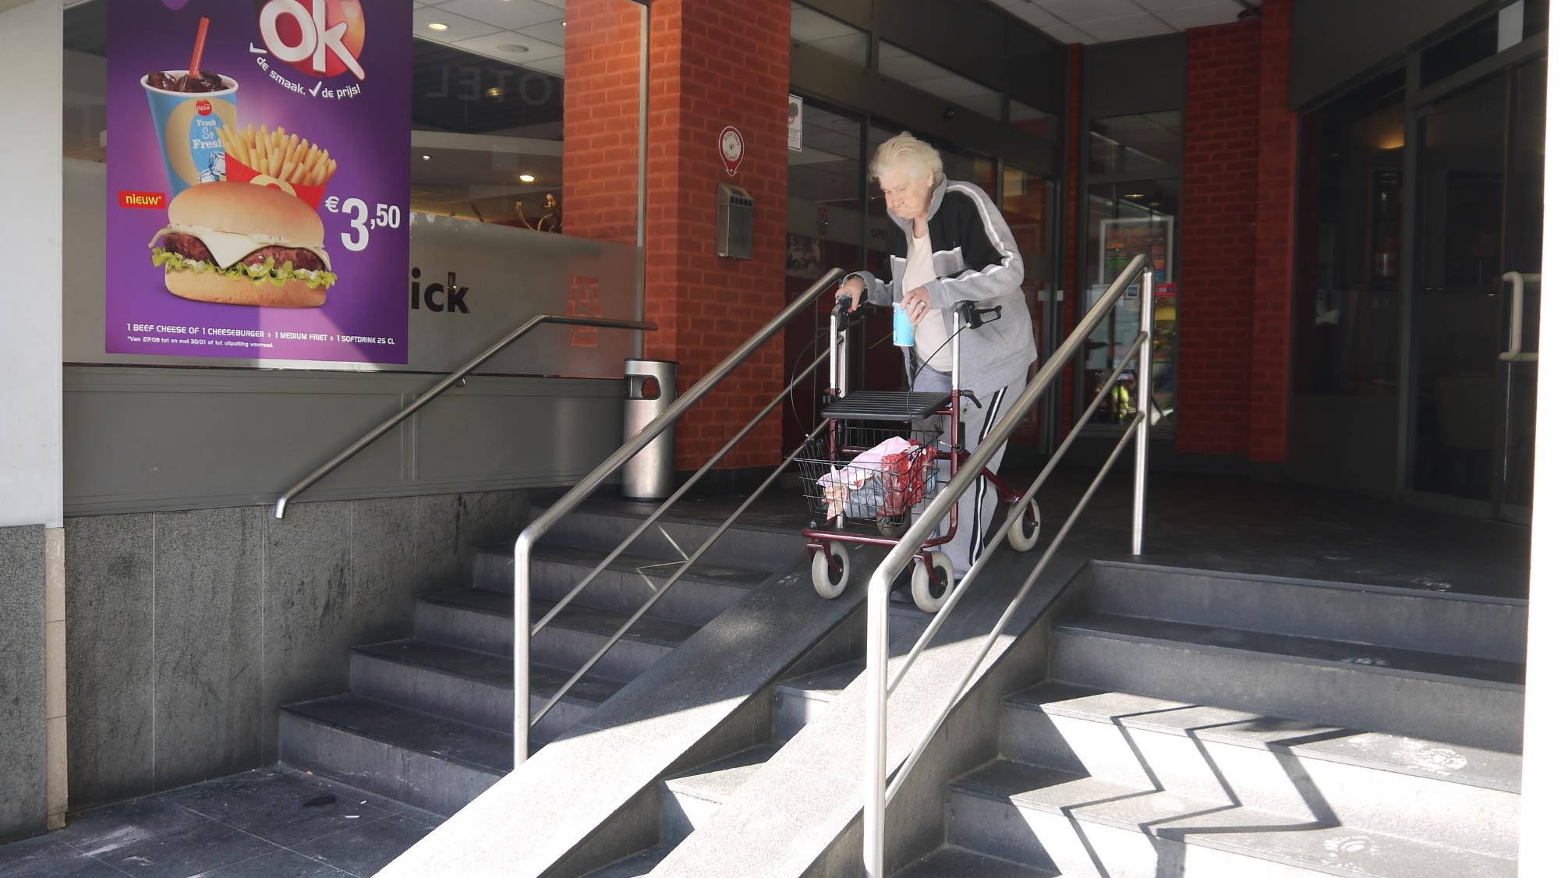
Notes:
Nog werk aan de winkel

Slide 14
Notes:
Beeld illustreert het tegengestelde van gelijkwaardigheid en onafhankelijkheid.

Slide 15
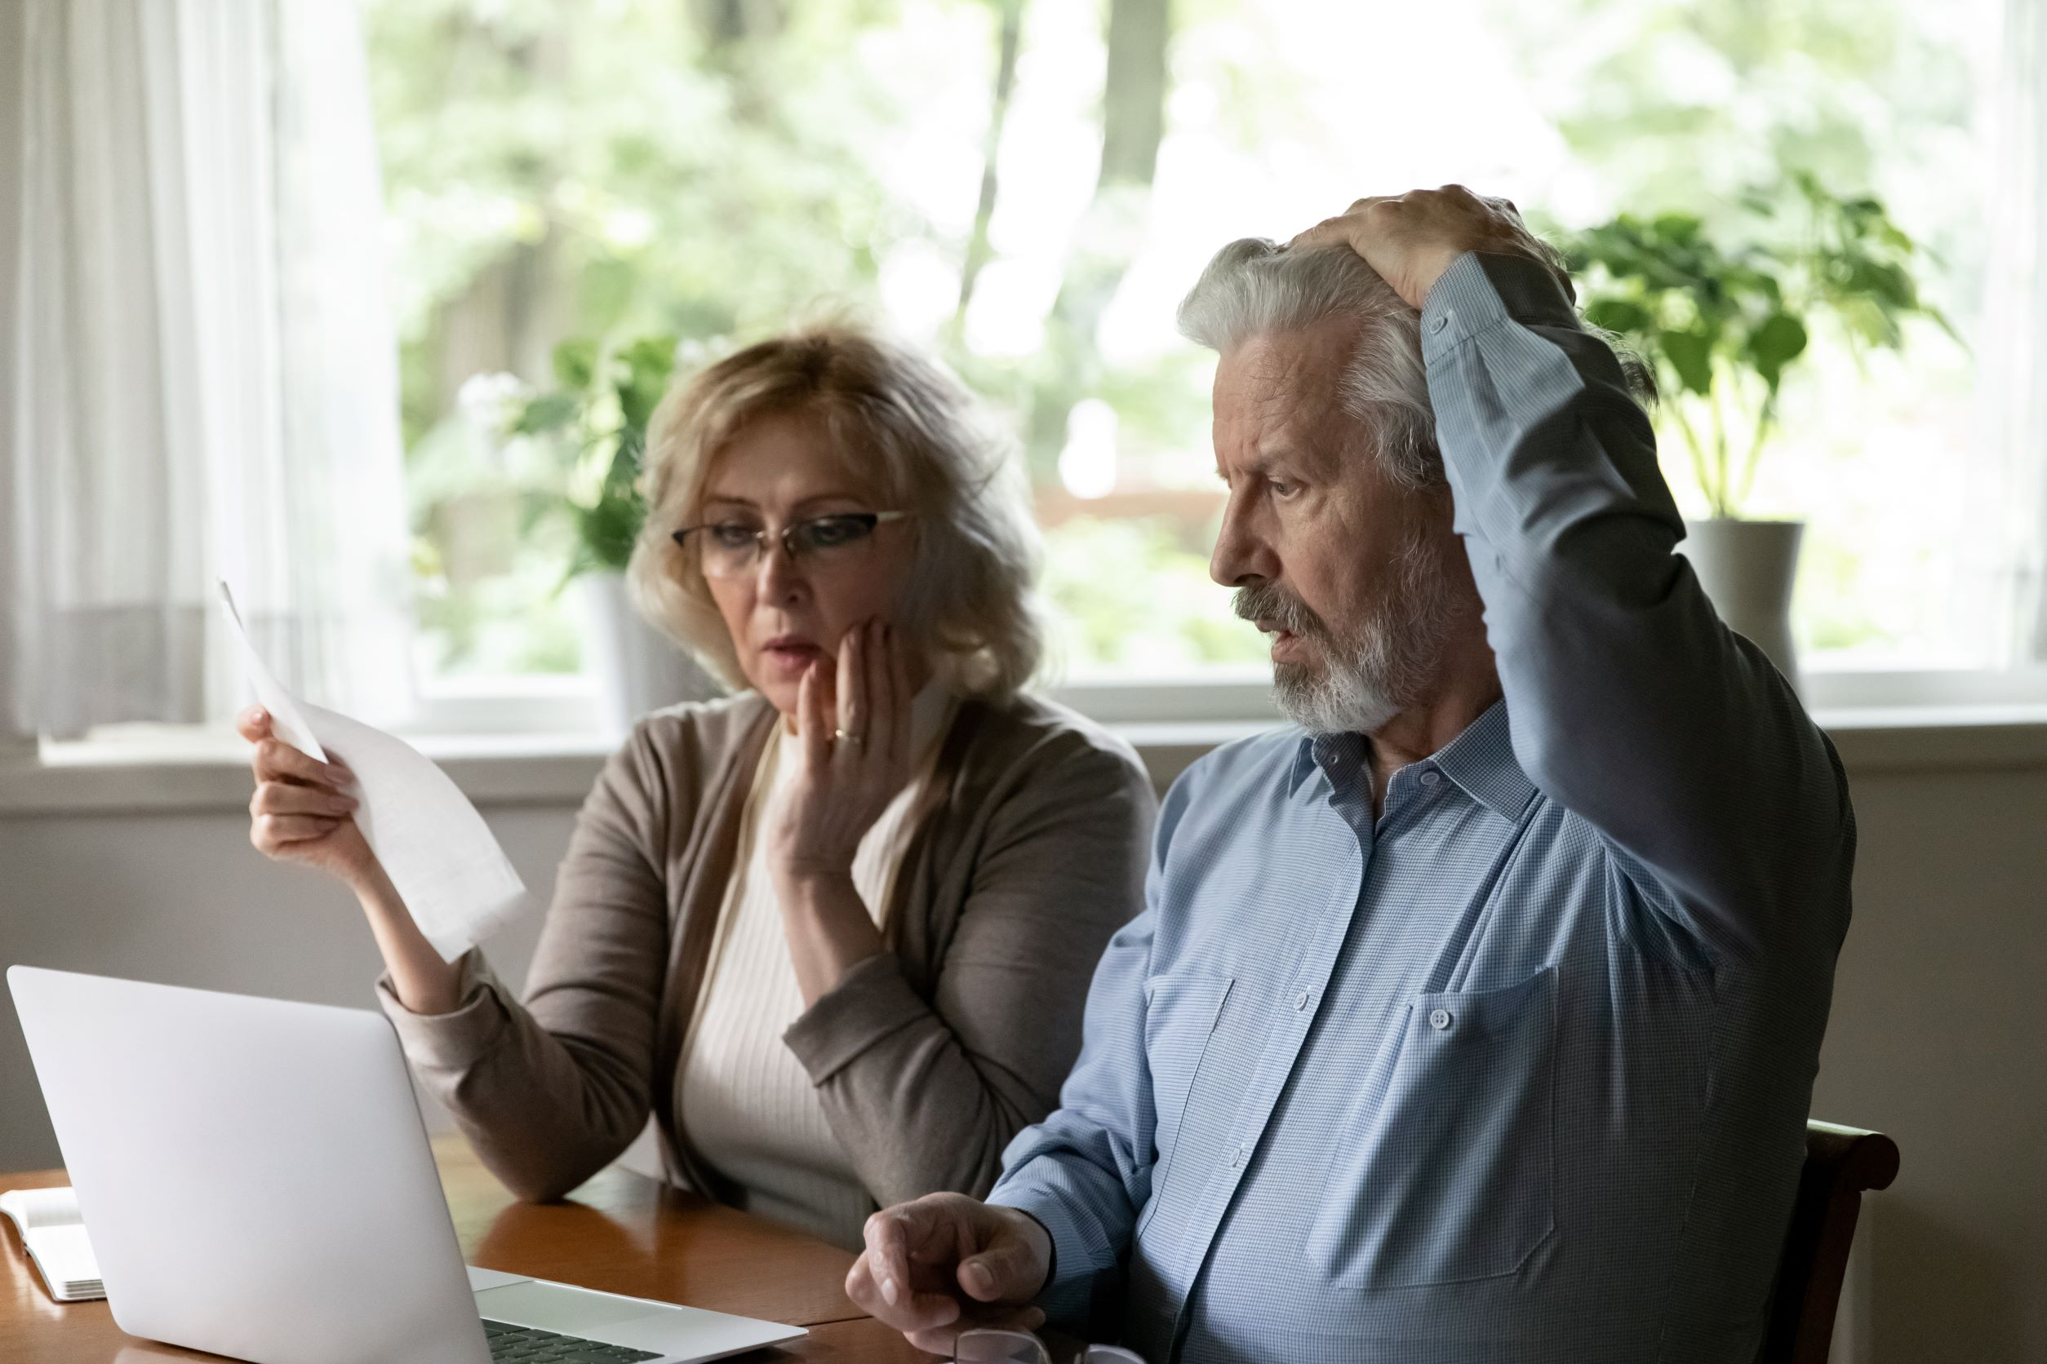
Notes:
Integrale toegankelijkheid gaat ook over toegankelijkheid van dienstverlening en communicatie.

Slide 16
Notes:
Opstart van Inter: dialoog met gemeenten: schepenen, ambtenaren en adviesraden (ouderen en personen met een handicap): Hoe kan Inter gemeenten het best ondersteunen? Ontwikkeling van een label voor een toegankelijke gemeente? Als de ambitie hoog genoeg is, kan geen enkele gemeente zo’n label halen tijdens een legislatuur. Help ons op het traject ‘naar een toegankelijke gemeente’, help ons een sterk beleid ontwikkelen. Samen met vijf gemeenten, oa Beringen hebben we in kaart gebracht wat allemaal bijdraagt tot dat beleid.

Slide 17
Referentiekader
Notes:
Ideale plaatje, geen enkele gemeente voldoet hier al aan

Slide 18
Leiderschap
Politiek engagement?
Thema bij de verkiezingen?
Zet met de ouderenraad toegankelijkheid op de agenda! > in het bestuursakkoord
Schepen voor ouderenbeleid, toegankelijkheid, gelijke kansen
Een opdracht voor elke schepen!
De gemeente geeft het goede voorbeeld.
!

Slide 19
Medewerkers
Ondersteunend ambtenaar adviesraad
Ambtenaren bij de verschillende diensten
Sleutelfiguren toegankelijkheid
Gemotiveerd
Kennis van zaken
Ouderenadviesraad = medewerkers!
!
Notes:
Leden van de adviesraad staan heel bewust in het blokje medewerkers, niet als onbetaald personeel, maar wel om te benadrukken dat zij een heel actieve rol te spelen hebben in het toegankelijkheidsbeleid.

Slide 20
Beleid en strategie
Over alle beleidsdomeinen heen
Toegankelijkheid hoort niet alleen bij welzijn
Werk mee aan de beleidsplanning in je gemeente
Wordt jouw adviesraad geraadpleegd?
Doelstellingen rond toegankelijkheid in het meerjarenplan en andere plannen
Aandacht voor iedereen als het bestuur strategische keuzes maakt.
Digitalisering? > Ook andere vormen van dienstverlening en communicatie
!
Notes:
Eerste jaar na de verkiezingen werken de gemeenten aan een strategisch meerjarenplan. Het is de bedoeling dat inwoners en adviesraden hierbij geconsulteerd worden. Werk hieraan mee!

Slide 21
Partnerschappen en middelen
!
Stimuleer je gemeente om gebruik te maken van:
experten
subsidiemogelijkheden
Werk samen met organisaties in je gemeente rond toegankelijkheid
Bericht in de media over inspanningen en uitdagingen
Notes:
Experten: zoals VVSG, mediawijs, Inter…). Maak ‘slapende convenanten’ wakker
Subsidiemogelijkheden later toegelicht door Joke van VVSG
Samenwerking met organisaties: openbare computerruimtes of digipunten bvb. in woonzorgcentrum, ziekenhuis, buurtwinkel,… samenwerking met scholen voor opleiding,…

Slide 22
Processen of ‘aan het werk’
Meten is weten:
Hoe zit het met e-inclusie in je gemeente?
Ouderenbehoeftenonderzoek ‘In welke mate maakt u gebruik van het internet?’
Bevraag medeburgers
tijdens een activiteit
via organisaties voor ouderen
via het dienstencentrum ….
Participatie: digitale toegankelijkheid op de agenda van jouw ouderenadviesraad
!
!
Notes:
Ouderenbehoeftenonderzoek: tevredenheid over dienstverlening, bekijk de resultaten

Slide 23
Processen
Vorming
Medewerkers
Inwoners
Bewustmakingsacties
‘Knelpuntenwandeling’ doorheen de gemeentelijke website, digitale formulieren,….
Nieuwe website?
Adviseer een Universal Design - aanpak: houd van bij het begin rekening met iedereen!
Toegankelijkheidsvoorwaarden in het bestek
!
Notes:
Vorming, bv. klantvriendelijk onthaal van inwoners, aandacht voor burgers die moeite hebben met digitale toepassingen. Gebruik van klare taal, pictogrammen,…
Probeersessies: ook door dove, blinde inwoners
Nieuwe website: Europese normen rond digitale toegankelijkheid: ook aandacht voor dove, blinde websitegebruikers.

Slide 24
Processen
!
Motiveer je bestuur voor het charter ‘naar een toegankelijke gemeente’
Advies en toezicht op toegankelijkheid bij projecten van de gemeente
Vraag aandacht voor toegankelijkheid van evenementen
Label toegankelijk evenement
Informatie over evenementen voor iedereen toegankelijk
Niet alleen digitale reservatiemogelijkheden
Help de gemeente klachten te voorkomen

Slide 25
Nuttige linken
Bestel het handboek ‘Naar een toegankelijke gemeente’
https://www.inter.vlaanderen/naar-een-toegankelijke-gemeente
Informatie over het charter ‘naar een toegankelijke gemeente’ https://www.inter.vlaanderen/charter
Informatie over het convenant (samenwerkingsovereenkomst) met Inter
https://www.inter.vlaanderen/beleid/diensten/convenant-lokaal-bestuur
(met kaart gemeenten)

Slide 26
Tine Missinne of Fenneken Spaan
Regio-coördinatoren Inter
Inter
Belgiëplein 1 – 3510 Kermt
T 0032 11 26 50 30
www.inter.vlaanderen
tine.missinne@inter.vlaanderen

